Slide 1

Arthur Augustus de Araújo Marques
Jamila Moraes Cardoso (PO)
Kauã Eduardo Bimbatti Xavier
Patrick Eduardo Beck Franzini
Valdemir Valentin Santos
Projeto Interdisciplinar
Centro Salutares
Araras 2024

Slide 2
Projeto Interdisciplinar
Centro Salutares
Projeto Interdisciplinar apresentado ao Curso de Tecnologia em DSM da Faculdade de Tecnologia de Araras como requisito parcial para a obtenção da aprovação das disciplinas de Engenharia de Software I, Desenvolvimento WEB.
Orientadores: Prof. Me. Orlando Saraiva do Nascimento Júnior de Engenharia de Software I e Prof. Bruno Henrique de Paula Ferreira de Desenvolvimento Web.
Araras 2024

Slide 3
INTRODUÇÃO
Este documento descreve as especificações do projeto de uma aplicação web para divulgação do ‘Centro Salutares’ e uma aplicativo mobile para controle de frequência dos serviços oferecido e controle financeiro do estabelecimento.

Slide 4
OBJETIVO
O objetivo deste projeto é desenvolver uma atualização do site da empresa, que hoje tem o endereço eletrônico: https://www.centrosalutares.com.br/ e uma aplicação mobile que possa fornecer ao centro um controle de frequência e financeiro ao estabelecimento.

Slide 5
LEVANTAMENTO DE REQUISITOS
Entrevista com Rosana de Araújo Montellato Marques
Sistema de controle de presença de alunos no papel e financeiro
Website desatualizado

Slide 6
DIAGRAMAS UML

Slide 7
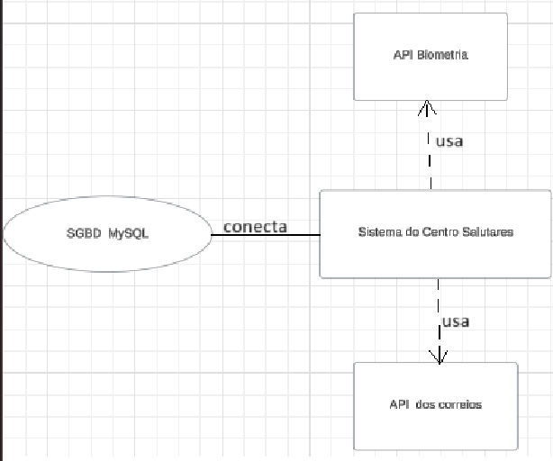
DIAGRAMA DE CONTEXTO

Slide 8
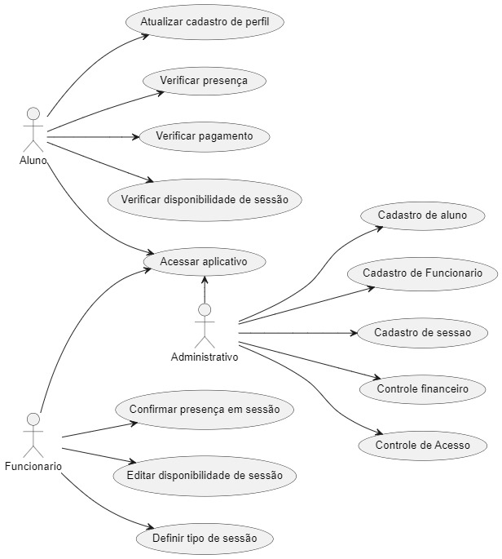
DIAGRAMA DE CASO E USO

Slide 9
SITE DESENVOLVIDO

Slide 10
LIÇÕES APRENDIDAS DIFICULDADES

